Slide 1



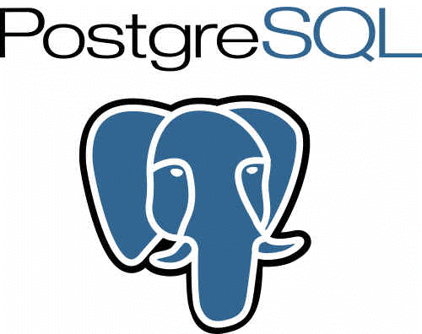
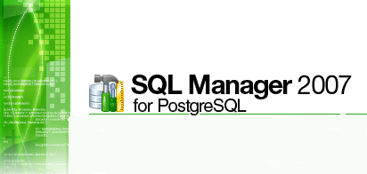




CURSO DE FUNDAMENTOS Y ADMINISTRACION DE
DBMS POSTGRES
UBUNTU 10.4
INSTRUCTOR: RUDY SALVATIERRA RODRIGUEZ

Slide 2
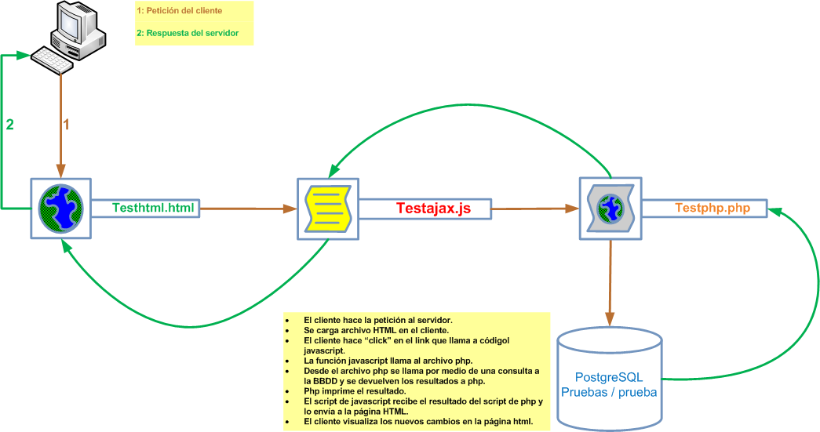
POSTGRES:PRIMEROS PASOS
Que es PostgreSQL?
Sistema de gestión de bases de datos.
Licencia BSD (Berkeley SoftwareDistribution)
Parecida OpenSSLo la MIT License

Slide 3
POSTGRES:CARACTERISTICAS
Características de PostgreSQL
Object-Relational, en PostgreSQL cada tabla es definida como una clase, puede implementar la herencia
Uso de estándares SQL92, SQL99, etc.
Código abierto, es una de RDBMS de código abierto mas grande en la actualidad.
Procesamiento de transacciones
Integridad referencial
Herencia de tablas.
Sistema de reglas.
varios lenguajes procedurales

Slide 4
POSTGRES:CARACTERISTICAS
Características de PostgreSQL
Varios lenguajes procedurales
Índices compuestos, únicos, parciales, funcionales (sobre funciones).
Escritura adelantada de registros (WAL)
Juegos de caracteres internacionales.
Características para la integridad de los datos,.
Interfaces de programación para Java (JDBC), ODBC, Perl, Python, Ruby,C, C++, PHP, Lisp, Scheme, y Qtsolo para nombrar algunas

Slide 5
POSTGRES:TERMINOLOGIA
Database
Query
Table(relacion, File, Clase)
Row
View
Client
Server
Postmaster
Transaction
Commit
Rollback
Index
Result set

Slide 6
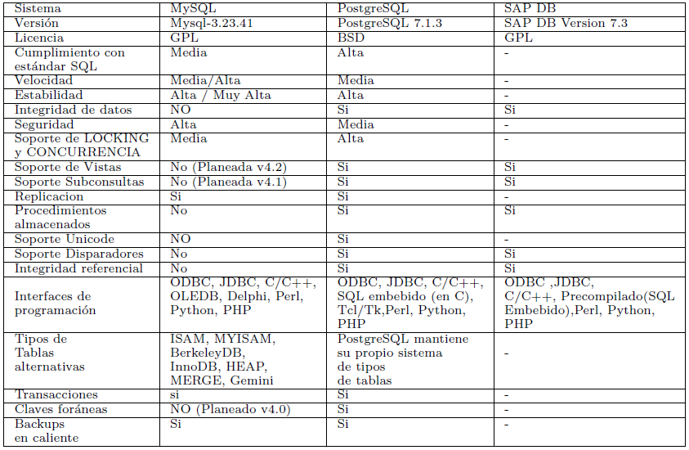
POSTGRES:COMPARACION

Slide 7
POSTGRES:INSTALACION
Prerrequisitos de software
postgresql Clients, libraries, and documentation
postgresql-server Programs (and data files) required to run a server
postgresql-devel required to create new client applications
postgresql-odbc ODBC driver for PostgreSQL
postgresql-jdbc JDBC driver for PostgreSQL
postgresql-test Regression test suite for PostgreSQL
postgresql-libs Shared libraries for client applications
postgresql-docs Extra documentation not included in the postgresql base package
postgresql-contrib Contributed software

Slide 8
POSTGRES:INSTALACION
Para la instalación de sistemas operativos Linux se deben considerar los siguientes paquetes.
postgresql
postgresql-client
postgresql-contrib
libpq-dev
pgadmin3

Slide 9

POSTGRES:INSTALACION
La guía de instalación la encontrara en la carpeta videos instalación de Postgresql server en el cual encontrara como instalar Postgresql Server, Servidor Xampp y el cliente Ems postgresql que se utilizara en este curso y la instalación en Linux Ubuntu.
UBUNTU 10.4

Slide 10
POSTGRES:PRUEBAS DE CONECCION
Comando para conexión a una Base de Datos
$psql –d prueba
$psql --help Para mostrar todas la opciones
Las opciones mas importantes
-d o -W<BD> Base de datos al que se desea conectarse.
-f <archivo> Cargar consultas desde un archivo script
-h <Host> Servidor de BD al que se desea conectar
-p <puerto> Puerto del servidor de BDs
-U <user> Usuario de la BD con el que se quiere conectar

Slide 11
POSTGRES:PRUEBAS DE CONECCION
Para poder conectarnos pos cliente consola tendremos que ubicarnos en la siguiente dirección en el sistema.
Luego si quisiéramos ingresar con este cliente colocamos la siguiente sentencia:
Host
Usuario
Base de datos

Slide 12
POSTGRES:PRUEBAS DE CONECCION
Ejemplos para conexión a una Base de Datos
$psql Conexión local la mas simple
$psql –d prueba Conexión local a la BD prueba
$psql –U juan -d prueba Conexión local como usuario Juan
$psql –U juan –W -d prueba Conexión local y le pide mas el promtp del password
$psql –h 192.168.2.11 -U juan -d prueba Conexión remota al servidor de BDs 192.168.2.11 como usuario Juan
$psql –192.168.2.11 -U juan –p 5432 -d prueba Conexión remota al servidor de BDs por el puerto estándar 5432

Slide 13
POSTGRES:SENTENCIAS
Interacción con la BD después de la Conexión
prueba=> Promtp que indica conexión a la BD prueba
prueba=>\? Muestra opciones de ayuda, entre las mas importantes:
\c <BD> Permite conectar a otra base de datos
\d <table> Muestra descripción de la tabla dada
\d{t|i|s|v} Lista tablas, índices, secuencias y vistas respectivamente
\df Lista funciones

Slide 14
POSTGRES:SENTENCIAS
Interacción con la BD después de la Conexión
\l Lista todas las BDs del servidor
\i <archivo> Ejecuta consultas desde un archivo, similar a la opción ‘–f’ del comando psql.
\z Muestra los permisos respecto a una tabla.
\h <cmd SQL> Muestra ayuda en la sintaxis de un comando SQL.
\q Salir de la BD

Slide 15
POSTGRES:LINUX
Antes, crear una base de datos y usuario en el Servidor local
1. Conectarse como root a la maquina local
#su postgres
2. Conectarse con la base de datos template1
$psql –d template1
3. Crear una base de datos dentro de template1
template1=#create database prueba;
4. Crear un usuario llamado prueba con password prueba
template1=#create user prueba with encrypted password ‘prueba’;
6. permite salir
template1=#\q
7. para cambiar de usuario $exit

Slide 16
POSTGRES:ADMINISTRACION DE USUARIOS
Después de ingresar al servidor de postgres creamos el usuario prueba con password .prueba. ,de la siguiente manera
CREATE USER PRUEBA WITH ENCRYPTED PASSWORD ‘PRUEBA’;
Luego creamos la base de datos llamada prueba
CREATE DATABASE PRUEBA;

Slide 17
POSTGRES:ADMINISTRACION DE USUARIOS
Para crear usuarios existen tipos de privilegios como por ejemplo.
SUPERUSER > privilegio de súper usuario
CREATEDB > permiso para crear bases de datos
CREATE ROLE > permiso para crear usuarios
Ejemplo
Crear un usuario llamado prueba con password prueba que tenga privilegios de superusuario que pueda crear bases de datos y que puedan crear roles.
CREATE USER PRUEBA WITH ENCRYPTED PASSWORD ‘PRUEBA’ SUPERUSER CREATEDB CREATEROLE;

Slide 18
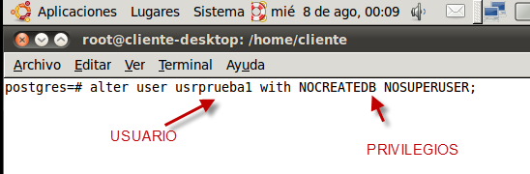
POSTGRES:ADMINISTRACION DE USUARIOS
Ejemplo
Para poder quitar los privilegio de usuario se realiza lo siguiente
ALTER USER [USUARIO] WITH NOSUPERUSER NOCREATEDB NO CREATEROLE;

Slide 19
POSTGRES:ADMINISTRACION DE USUARIOS
Para poder eliminar un usuario del DBMS se utiliza el comando DROP de la siguiente manera:
DROP USUARIO [NOMBRE DEL USUARIO];
DROP ROLE [NOMBRE DEL ROLE];
Para poder modificar atributos de un usuario o un rol se utiliza la sentencia ALTER.
ALTER USER prueba RENAME prueba1;
ALTER ROLE "prueba" PASSWORD 'prueba';
ALTER USER "prueba" PASSWORD 'prueba';

Slide 20
POSTGRES:ADMINISTRACION DE BASE DE DATOS
Para poder crear un objeto ya sea base de datos, tablas se utiliza el comando crear de la siguiente manera:
CREATE DATABASE [NOMBRE DE LA BASE DE DATOS];
Para crear una base de datos con dueño se crea de la siguiente manera.
CREATE DATABASE [NOMBRE DE LA BASE DE DATOS] OWNER [NOMBRE_USUARIO];
La sentencia para poder crear una table se lo realiza de la siguiente manera.
CREATE TABLE [NOMBRE TABLA](ATRIB1, ATRIB2…);

Slide 21
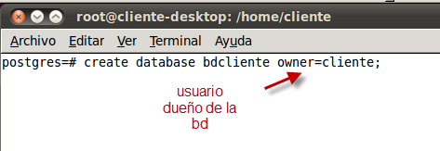
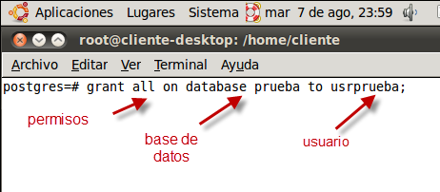
POSTGRES:ADMINISTRACION DE BASE DE DATOS
Para crear una base de datos con dueño se crea de la siguiente manera.
Comando para asignar permisos es GRANT

Slide 22
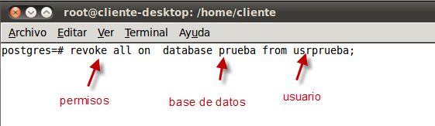
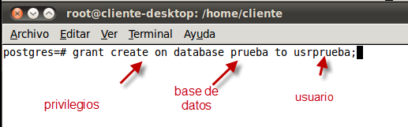
POSTGRES:ADMINISTRACION DE BASE DE DATOS
Comando para quitar permisos es REVOKE

Slide 23
POSTGRES:ADMINISTRACION DE BASE DE DATOS
Creando tablas (clases) en PostgreSQL
PostgreSQL SQL soporta los tipos habituales de SQL como: integer, float, real, smallint, char(N), varchar(N), date, time, and timestamp, así como otros de tipo general.
Ejemplo.
create table DOCENTE(cod_doc int, nombre_doc varchar(30),apellido_pat varchar(30), apellido_mat varchar(30),profesion varchar(30));

Slide 24
POSTGRES:ADMINISTRACION DE BASE DE DATOS
Para poder eliminar un objeto ya sea base de datos,tablas se utiliza el comando DROP de la siguiente manera:
DROP DATABASE [NOMBRE DE LA BASE DE DATOS];
DROP TABLE[NOMBRE DE LA TABLA];
Para poder modificar datos de un objeto ya sea base de datos usuarios, tablas se utiliza la sentencia ALTER
ALTER DATABASE prueba RENAME prueba1;
ALTER TABLE prueba RENAME prueba1;

Slide 25
POSTGRES:ADMINISTRACION
Para poder eliminar un objeto ya sea base de datos, usuarios, tablas se utiliza el comando DROP de la siguiente manera:
DROP DATABASE [NOMBRE DE LA BASE DE DATOS];
DROP USUARIO[NOMBRE DEL USUARIO];
DROP TABLE[NOMBRE DE LA TABLA];
Para poder modificar datos de un objeto ya sea base de datos usuarios, tablas se utiliza la sentencia ALTER
ALTER USER prueba RENAME prueba1;
ALTER ROLE "prueba" PASSWORD 'prueba';
ALTER USER "prueba" PASSWORD 'prueba';
ALTER DATABASE prueba RENAME prueba1;
ALTER TABLE prueba RENAME prueba1;

